Slide 1
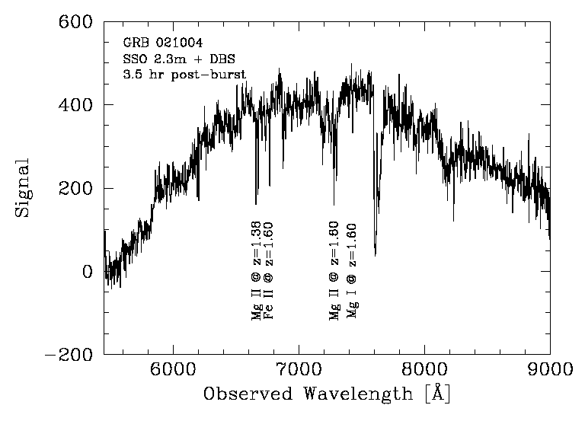
La spectroscopie
Bruce Gendre

Slide 2
La lumière – notion d’onde
Vecteur d’une des quatre force fondamentale
Notion dualiste :
onde ou d’un flot de particules (les photons)
La lumière est une onde électro-magnétique : elle n’a pas besoin de support physique (comme une onde acoustique), et se propage dans le vide à une vitesse finie, notée c
A noter que cette vitesse est la vitesse limite qu’un corps de masse non nulle peut avoir si on lui fourni une énergie infinie.

Slide 3
Relations usuelles
Les grandeurs caractéristiques sont :
λ : la longueur d’onde, exprimée en mètres
T : la période, exprimée en secondes
ν : la fréquence, exprimée en Hertz
Les constantes importantes sont :
c = 299792 km/s
h = 6,626068 × 10⁻³⁴ J.s
Il y a quelques relations usuelles à connaitre pour la lumière :
λ = c × T
ν = 1 / T = c / λ
E = h × ν

Slide 4
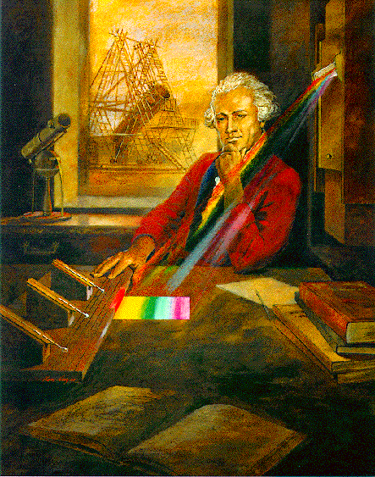
Decomposition de la lumiére
La découverte que la lumière visible n’est pas toute la lumière est due à Herschel (qui découvrit également Uranus)
Il est possible de décomposer la lumière, il s’agit de la spectroscopie
On caractérise un spectroscope par son pouvoir de résolution
R⁻¹ = λ/Δλ = Δν/ν = ΔE/E
avec ΔX la séparation minimale mesurable entre deux éléments de X.

Slide 5
Les méthodes spectroscopiques
Décomposer la lumière revient à mesure la longueur d’onde de chaque photon pour construire un histogramme de répartition en fonction de l’énergie (le spectre)
E = h × ν
Si un photon laisse toute son énergie quelque part, si je peux la mesurer, alors j’ai accès à sa fréquence, et donc sa longueur d’onde
Cette méthode est possible, et est couramment utilisée à très courtes longueurs d’onde (rayons gamma), où l’énergie est grande (on peut atteindre le Joule !).
Dans le cas de l’optique, ce n’est pas encore possible : l’énergie est trop faible et le nombre de photons à mesurer par secondes trop grand. On utilise deux autres méthodes

Slide 6
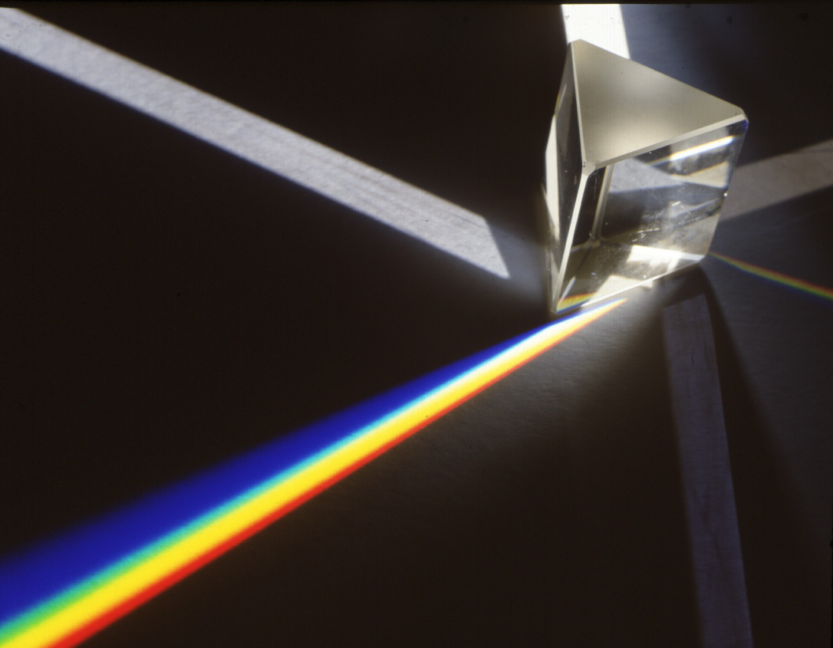
Le prisme
Méthode la plus ancienne.
Se base sur la réfraction de la lumière dans un corps transparent
Inconvénients
la résolution maximale est faible (~1000)
Il est impossible de trouver un corps parfaitement transparent à tout (il y des déformations spectrales)
Avantage
Facile à réaliser

Slide 7
Le réseau dispersif
Il s’agit d’un dispositif regroupant un ensemble de fente (réseau par transmission)
Les 3 grandeurs du réseau :
largeur de fente : E
longueur du réseau : L
pas du réseau : a
Relation donnant la position des maximums d’intensité :
a (sin θ_{out} – sin θ_{in}) = kλ
avec θ_{in} θ_{out} les angles incident et de sortie du réseau

Slide 8
Le réseau dispersif
u = k/a
u = k/a = (sin θ_{out} – sin θ_{in}) / λ

Slide 9
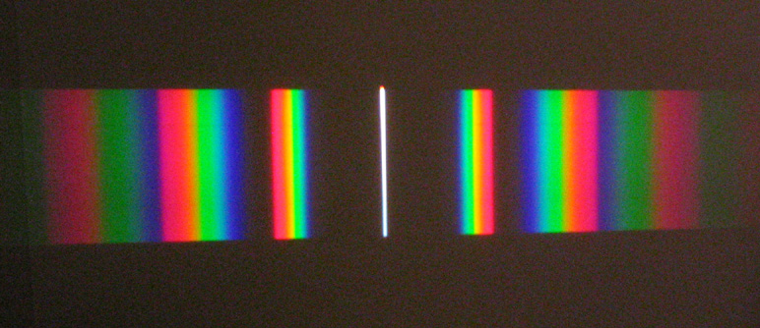
Le réseau dispersif
Dans le cas des ondes polychromatiques, la position de chaque ordre varie en fonction de la longueur d’onde (sauf ordre 0) : il est possible de décomposer la lumière
inconvénient
maximum d’émission à l’ordre 0 (pas pratique)
avantage
La résolution spectrale est beaucoup plus grande
L’idéal est d’avoir un maximum d’émission sur un ordre non nul, et peu d’ordres lumineux
Ceci passe par un réseau par réflexion

Slide 10
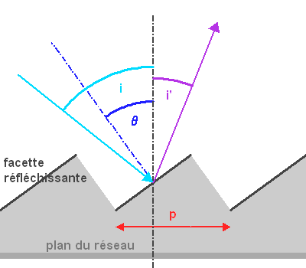
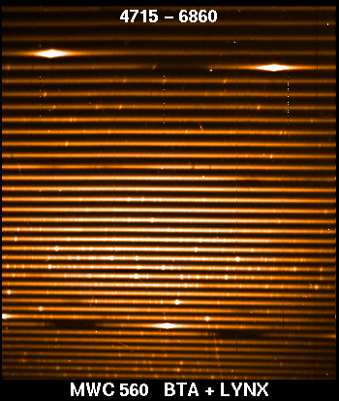
Les spectrométres professionels
Les spectromètres blazés sont construits afin que le maximum d’émission soit concentré sur un grand ordre (meilleure résolution spectrale) et non sur l’ordre 0
Réseau par réflexion avec une inclination de la face réfléchissante
Cette solution a un défaut : les grands ordres sont en général « mélangés » (on parle de confusion d’ordres)
Nécessité d’ajouter un élément dispersif supplémentaire perpendiculaire
Le résultat est que les ordres ne se suivent plus, mais sont empilés : ce sont les spectromètres échelles
Nécessité de recomposer le spectre

Slide 11
Pourquoi utiliser la spectroscopie ?
La spectroscopie permet de mesurer la répartition de l’énergie en fonction de la longueur d’onde.
La répartition de l’énergie émise dans le spectre électromagnétique donne des informations sur la matière qui a émis cette énergie
Toute matière traversée par une onde électromagnétique peut y laisser une signature spécifique indiquant ses propriétés
La spectroscopie offre de ce fait une connaissance des mécanismes physiques qui œuvrent lors de l’émission et de la transmission de l’énergie
Il y a 5 grandes applications de la spectroscopie

Slide 12
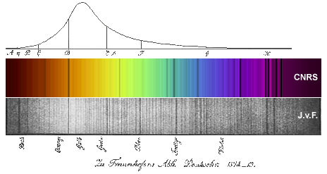
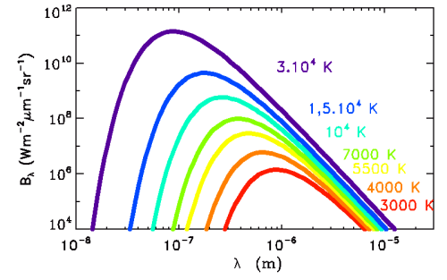
Mesure du continuum
La première mesure possible est une mesure « large », qui permet de savoir « globalement » comment est émis l’énergie et si elle a traversé des milieux spécifiques
Exemple de mesures possibles à partir du continuum : la température d’une étoile
Spectre du corps noir

Slide 13
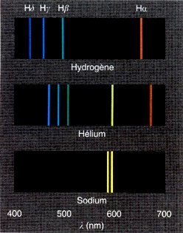
Mesure de la composition des étoiles
La seconde mesure possible est une mesure « fine » pour chercher les variations du continuum : les raies d’émission et d’absorption
Chaque élément possède des raies d’émissions et d’absorption spécifiques (par exemple le doublet du sodium à 589.0 et 589.6 nm).
La recherche de ces raies dans les spectres permet de connaitre la composition de la matière qui émet le rayonnement (cas des raies d’émission) et de la matière traversée par le rayonnement (raies d’absorption)

Slide 14
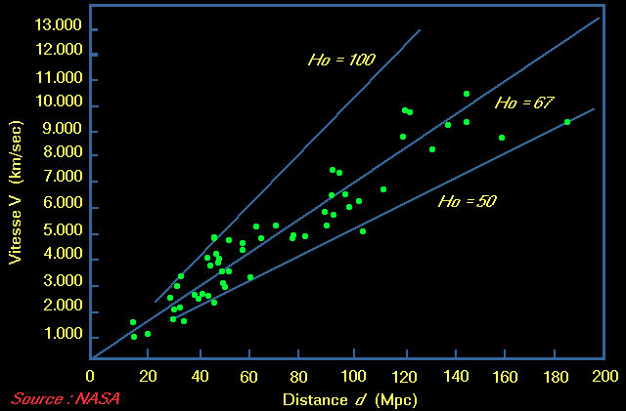
Mesure des distances : le redshift
Les deux effets précédents donnent sa forme au spectre. Il y a également 3 effets qui le modifie.
Le premier est le décalage vers le rouge cosmologique. L’Univers est en expansion actuellement, toutes les galaxies s’éloignent les unes des autres.
Ce ne sont pas les galaxies qui se déplacent mais le tissu de l’espace-temps qui s’étire. Une bonne analogie est un élastique que l’on étire d’une quantité constante au cours du temps : la longueur d’onde augmente avec le temps, le spectre est décalé vers le rouge

Slide 15
Mesure des distances : le redshift
Exemple : le rayonnement fossile. Il s’est produit ~ 300 000 ans après le Big Bang à une énergie de ~ 3000 K. Il est maintenant observé à une énergie de 2.7 K
On obtiens : z ~ 1000
On en tire : d ~ 45600 x 10⁹ années lumières

Slide 16
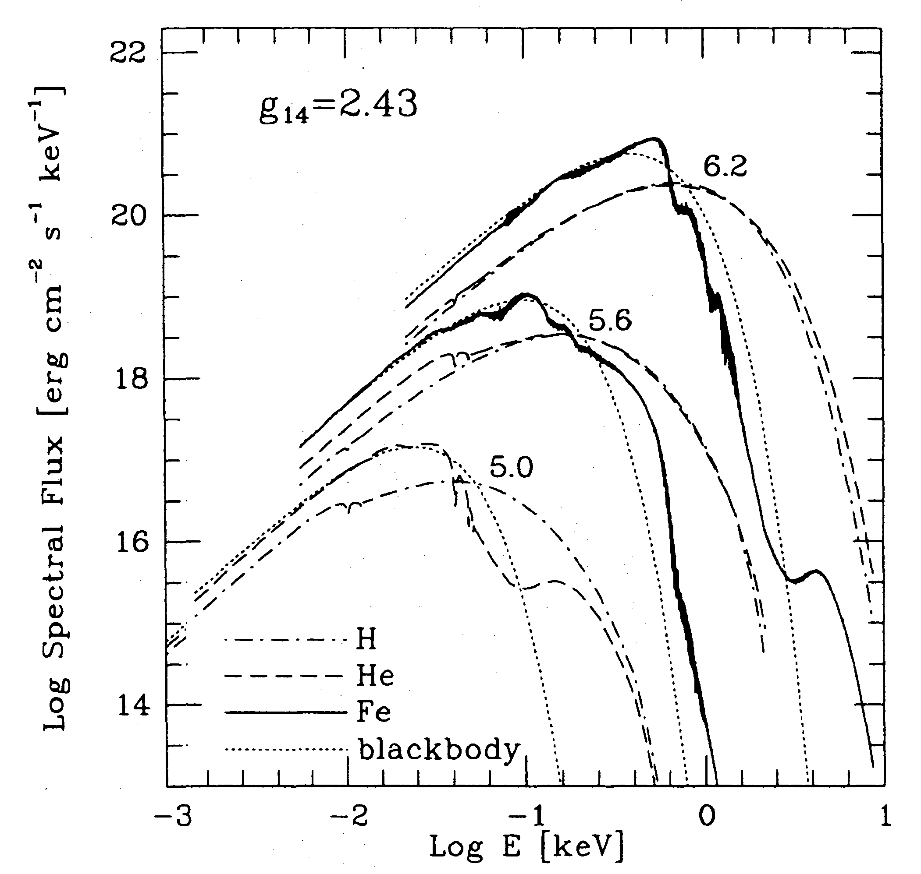
Mesure de la masse : le redshift gravitationnel
C’est un effet apparenté au redshift. Chaque corps déforme le tissu de l’espace-temps autour de lui (cette déformation est responsable de la gravité, d’après Einstein). Les photons qui sont émis par un corps « voient » cette déformation et réagissent de la même façon que lors du redshift, en augmentant leur longueur d’onde
La déformation est proportionnelle à un paramètre appelé la compacité. Le redshift gravitationnel, qui mesure la déformation de l’espace temps, mesure donc la compacité

Slide 17
Mesure de la vitesse : l’effet Doppler
Le dernier effet qui modifie le spectre est l’effet Doppler. Il est bien connu de tous : c’est lui qui est responsable du changement de ton (de l’aigu vers le grave) quand une ambulance passe sirènes hurlantes devant nous.
Du fait de la vitesse, les ondes sont « tassées » quand le corps voyage vers nous (on parle de blue-shift dans le cas de la lumière, la longueur d’onde diminue), puis étirées quand il s’éloigne (c’est encore un red-shift, cette fois avec tiret)

Slide 18
La spectroscopie à l’OHP
L’Observatoire de Haute Provence est le lieu où a été découverte la première planète extrasolaire.
Ces travaux se poursuivent dans cette thématique : l’instrument SOPHIE a été conçu pour détecter et confirmer la présence d’exoplanètes.
D’autres travaux sont également effectués, par exemple la mesure de distance de galaxies lointaines et fortement actives (les quasars), ou la mesure de la composition de certaines étoiles.

Slide 19
Mesure pratique des vitesses radiales
Dans un système binaire, chaque objet orbite autour du centre de masse commun

Slide 20
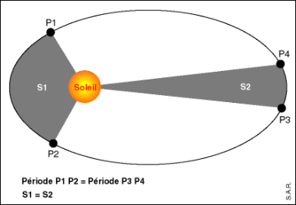
Mesure pratique des vitesses radiales
Il est possible d’obtenir des informations sur le système planétaire à partir de mesures de vitesses
La période de révolution
L’excentricité de l’orbite
Certains paramètres orbitaux (position des nœuds)
On utilise pour cela les 3 lois de Kepler
L’orbite est une ellipse dont l’un des foyer est occupé par le centre de masse
L’aire balayée par l’orbite en un temps donné est constante
Le carré de la période orbitale est proportionnel au cube du demi-grand axe

Slide 21
Mesure pratique des vitesses radiales
Position de l’étoile :
Lois de Kepler :

Slide 22
Mesure pratique des vitesses radiales
Calcul de la vitesse :
Relation entre les deux corps
Soit au final, en projetant la vitesse sur la voute céleste :

Slide 23
Mesure pratique des vitesses radiales
A noter : on ne mesure pas la masse de la planète, mais une masse minimale !

Slide 24
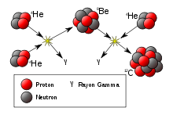
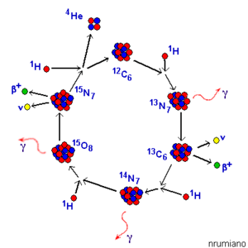
Mesure pratique de populations stellaires
Les relations nucléaires dans les étoiles produisent de l’énergie à partir de protons
Il y a 3 grands cycles :
le cycle PP (proton -> particule alpha)
le cycle triple alpha (particule alpha -> carbone)
le cycle CNO

Slide 25
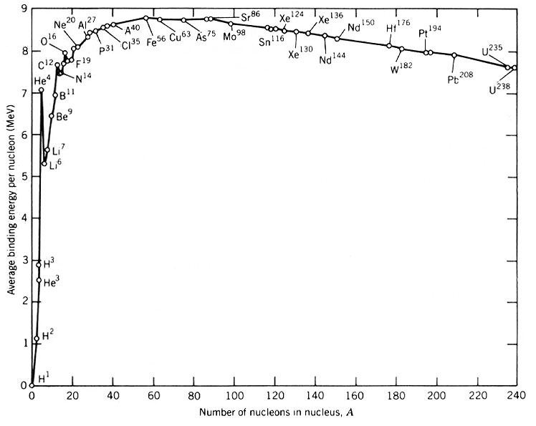
Mesure pratique de populations stellaires
La fusion nucléaire produit de l’énergie jusqu’à un certain seuil : le fer
Au-delà, les réactions consomment de l’énergie

Slide 26
Mesure pratique de populations stellaires
Au début, l’Univers ne contient que des protons, des particules alpha et des traces d’autres éléments
Les métaux sont formés dans les étoiles et libérés en fin de vie. On distingue dans les étoiles des populations, suivant leur composition :
Pop I : étoiles de type solaire, riches en métaux
Pop II : étoiles pré-solaires, pauvres en métaux
Pop III : étoiles primordiales, absence de métaux
Obtenir des spectres permet de vérifier la présence de métaux (et leur concentration).
Les amas globulaires sont des objets anciens, où on peut éventuellement voir les diverses populations stellaires

Slide 27
Les observations en pratique
A l’inverse des télescopes de 80 et 120 cm, le télescope de 193 cm est un télescope a usage professionnel fortement demandé.
Il est difficile d’obtenir du temps télescope, et les observations ne se font pas « à la main ».
Le télescope sera pointé pour vous.
La correcte mise en route de l’instrument sera faite pour vous.
Les observations, images de calibration et autre seront faites pour vous.
Vous obtenez des produits « tout fait »
Ce mode de fonctionnement est normal dans un observatoire, c’est le mode d’observation de service (le seul disponible dans le cas des observatoires spatiaux).

Slide 28
Réduction instrumentale
Les instruments professionnels sont basés sur des CCDs
Il faut réaliser une réduction instrumentale pour passer du signal brut au signal net
Il y a certaines limitations dont il faut tenir compte lors de cette réduction
Il n’est pas dit que le niveau « vide » soit nul
Le CCD peut réagir différemment en fonction de la position
L’agitation thermique ajoute du bruit
l’électronique de lecture peut ajouter du bruit
Il est important de comprendre ceci car certains effets instrumentaux peuvent induire des erreurs dans l’analyse !

Slide 29
Réduction instrumentale
L’image de noir (dark field) est une pose de durée donnée prise avec obturateur fermé
Elle permet de corriger :
du niveau initial éventuellement non nul
de l’agitation thermique
Elle est soustraite à la pose que l’on veut corriger
Le temps de pose est nécessairement le même que celui de la pose corrigée

Slide 30
Réduction instrumentale
L’image de réponse (flat field) est une pose de durée courte, obturateur ouvert, d’une image uniforme (ça peut être le ciel du matin, ou un écran blanc). Elle corrige de la réponse différentielle du CCD
Elle divise la pose que l’on veut corriger
Elle doit également être corrigée par le dark

Slide 31
Réduction instrumentale

Slide 32
Obtention du spectre brut
Avec l’instrument SOPHIE, la calibration instrumentale est faite automatiquement (groupes 2 et 3). L’instrument CARELEC est plus « rudimentaire ».
Des séries de flat et de darks sont réalisés en début et/ou fin d’observation, et servent à corriger les images de la nuit.
Question : pourquoi le faire à chaque fois ?
Le spectre obtenu est dit « brut » : il contient tout le signal enregistré, corrigé des effets instrumentaux.
Notez qu’il n’est pas corrigé des bruits de lecture électroniques !

Slide 33
Soustraction du fond
Le ciel n’est pas « noir ».
La preuve en est que même lorsque la lune est couchée on y voit un peu…
Il y a des lumières parasites, qui constituent un fond.
Ce fond doit être soustrait au spectre brut pour obtenir le spectre net (à analyser)

Slide 34
La calibration en énergie
A ce stade, l’information disponible est une image où se trouvent des lignes de signal
Il n’y a encore aucune information pratique
Il faut en premier lieu calibrer l’axe des X : quelle est l’énergie associée à chaque pixel ?
Ceci est fait par l’utilisation de lampes de calibrations (en général des lampes à gaz qui émettent des raies spécifiques)

Slide 35
Spécificité des spectro échelles
La dernière étape de calibration consiste à « recoller » les ordres afin d’augmenter le signal disponible
Cette étape est la plus critique, et est réalisé automatiquement par le logiciel de traitement.

Slide 36
Statistique et taux de comptage
Le spectre net se présente sous la forme d’une somme de chiffres
A chaque pixel, est associé un nombre ADU, qui est proportionnel à la quantité d’énergie reçue
125 | 145 | 154 | 162 | 149 | 158 | 156
Ces nombres sont des mesures physiques. En tant que tel, il peut y avoir des erreurs
Erreur électronique (numérisation)
Statistique Gaussienne (ou Poissonienne dans le cas des petits nombres)
Les erreurs sont calculées par le programme et données à 66% de niveau de confiance

Slide 37
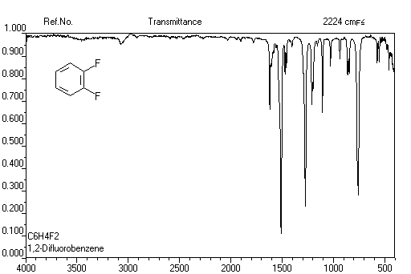
Significativité des raies observées
Vous allez mesurer des positions de raies. Il faut donc les détecter, et estimer la véracité de leur existence : c’est la mesure de significativité.
Méthode la plus pratique : estimer le continuum, regarder les endroits ou le spectre s’en écarte beaucoup
Vous ajusterez « à la main » la position de 2-3 raies avec une gaussienne
Notez que la méthode proposée n’est pas celle utilisée par les professionnels (on préfère les ajustements de chi2, qui permettent de tenir compte du niveau de bruit de fond)

Slide 38
La mesure de la position d’une raie
Dans le monde idéal, une raie est définie par un « creux » ou une « bosse » d’épaisseur nulle (un seul pixel dévie du continuum). La position est vite obtenue !
Dans le monde réel, il y a 2 effets à tenir compte. L’un est qu’une raie a une certaine épaisseur, l’autre que cette épaisseur dépend de plusieurs paramètres
Cas idéal : tous mes atomes sont fixes. Ils rayonnent tous à la même énergie. J’ai une raie, potentiellement d’épaisseur nulle.

Slide 39
La mesure de la position d’une raie
Cas réel : mes atomes sont dans une étoile, ils sont chand ! Ils ont donc une agitation thermique. Si la moyenne de leur vitesse est nulle (étoile fixe), il n’est pas dit que leur vitesse le soit. Il y a un effet Doppler pour chaque atome.
Le mouvement des atomes est un mouvement brownien. Ceci signifie que la distribution de vitesse suit une Gaussienne. Question : ça donne quoi pour la raie ?
Les raies sont des Gaussiennes, d’autant plus étalées que l’agitation thermique est grande.
Plus cet étalement est important, plus trouver l’extremum (le sommet de la raie) est difficile à cause de la statistique de comptage.

Slide 40
La mesure de la position des raies
Dans le travail que vous allez faire, il n’est nulle part indiqué quel élément à produit la raie que vous observez
Il vous faudra donc mesurer des positions, puis déduire de ces positions le nom des raies (pour avoir la valeur de l’émission au repos).
La solution pour cela est de rechercher plusieurs raies facilement reconnaissable d’un même élément, faire le test pour plusieurs éléments, et ne pas oublier votre esprit critique au vestiaire : trouver une vitesse radiale de l’ordre de 10% de la vitesse de la lumière signifie que vous avez gagné le prix Nobel ou que vous vous êtes trompé dans l’identification des raies !!!

Slide 41
Petit résumé théorique
Faire les observations
Réduire les données pour obtenir un spectre brut
Soustraire le fond pour obtenir le spectre net
Trouver des raies et mesurer leur position
Trouver les éléments associés à ces raies
Mesurer la vitesse radiale à partir de ces positions ou la composition
En déduire des propriétés pour les systèmes planétaires ou stellaires observés

Slide 42
Votre stage en pratique
Groupe 1 (hier soir) : mesure de populations stellaires dans les amas globulaires
Présenter les observations réalisées
Expliquer la sélection des raies recherchées
Groupes 2 et 3 : mesure de redshift par effet Doppler
Présenter les observations réalisées
A partir de documents, étudier un système exo-planétaire
Tous :
Estimer la vitesse radiale attendue dans le cadre d’un système stellaire « type » (étoile de 0.8 masses solaires, planète de 0.2 masses solaires, période de rotation de 8 jours, orbite circulaire)

Slide 43
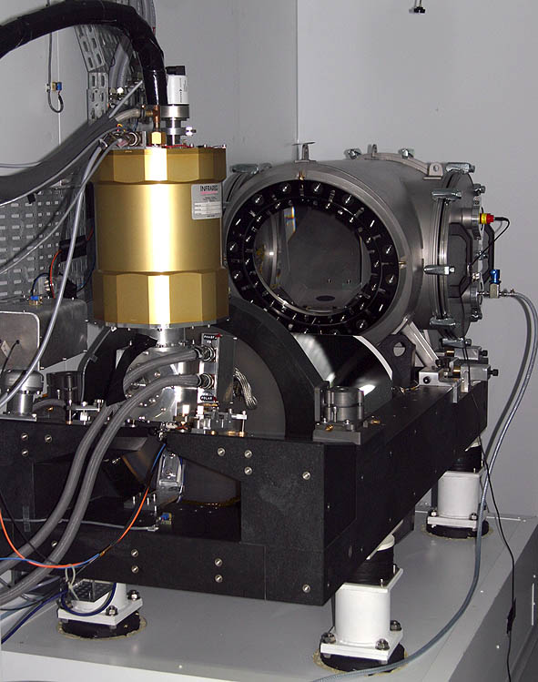
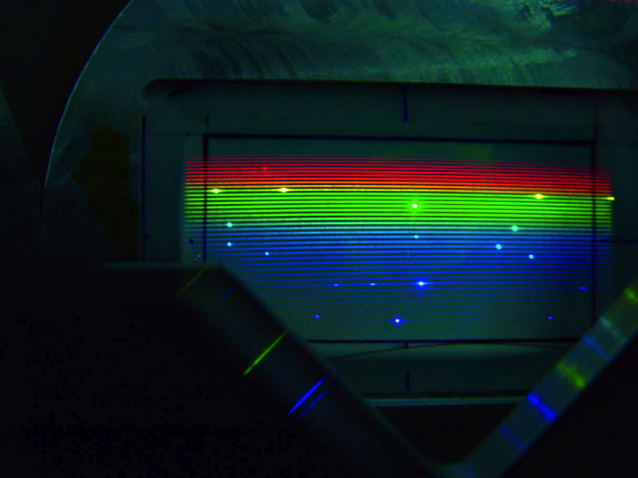
L’instrument SOPHIE
Spectromètre échelle SOPHIE
Instrument monté au foyer du 193cm
Instrument thermalisé, sous atmosphère contrôlée
Résolution : 40 000 ou 75 000 (suivant le mode d’observation)

